Slide 1

Happy Hour
בס"ד
"כל מי שיש בידו שלשה דברים הללו, מתלמידיו של אברהם אבינו... עין טובה" (פרקי אבות ה:יט)
פיתוח עין טובה
וריבוי זכויות לעם ישראל

Slide 2
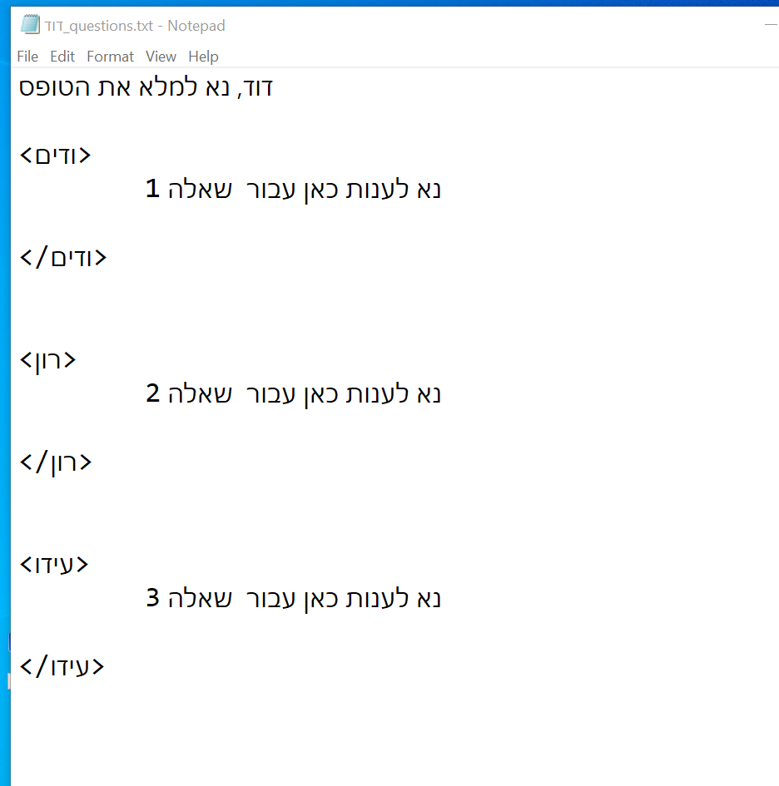
Zoom: Ctrl ++
לכתוב כאן

Slide 3
שאלה 1
תכתב/י לפחות 3 מעלות של הבן אדם, ותרשמ/י מה שאת/ה רוצה ללמוד ממנו

Slide 4
שאלה 2
תכתב/י מה את/ה חושב/ת שהבן אדם הזה תורם לצוות שלנו (או לך)

Slide 5
שאלה 3
תברכ/י את הבן אדם הזה בברכה הכי משובחת שבירכת מישהו אי פעם בחיים.
ברכה מדוייקת וארוכה שמאחלת לו/ה הצלחה בכל התחומים החשובים לו/ה

Slide 6
Bonus Round
תכתבו מה שאתם רוצים
למי שאתם רוצים
בתוך התגית שלו בקובץ
אנונימי לגמרי!
רק דברים טובים!!

